Slide 1

Saison 2 - 23/24

Slide 2




Rappels:
APPEL A PROJETS
SAISON 2
Enjeux:
1/ Développer la pratique féminine.
2/ Assurer plus de mixité dans les différentes fonctions (encadrement - gouvernance).
- Intégration du public féminin dans le PROJET DU CLUB.
Valoriser la mise en place d’actions visant à améliorer l’attractivité, l’accueil et la fidélisation du public féminin dans le club (dirigeantes, éducatrices, arbitres, joueuses).
Développer des compétences et renforcer la prise de responsabilité (formations adaptées aux besoins, mentoring, accompagnement…).
FICHES ACTIONS : clubs et instances lauréats - SAISON 1
NOUVELLES FICHES ACTIONS CHAQUE SAISON

Slide 3









LE CALENDRIER SAISON 2
6/7 juillet
6/7 juin
CÉRÉMONIE DES TROPHÉES AU CNF À CLAIREFONTAINE
Clubs 5 mai
JURY FFF
CLOTURE/PLATEFORME DOSSIERS
DE CANDIDATURE
Au plus tard 30 mai
JURY LIGUE
Désignation
des clubs lauréats au niveau national
Au plus tard 20 mai
JURY DISTRICT
Désignation des 3 clubs lauréats
au niveau régional
1 club DOM TOM Corse
Envoi FFF
18 septembre Lancement communication site FFF
Districts et Ligue:
15 mai
Désignation des 3 clubs lauréats
au niveau départemental
Envoi Ligue
Nouvelle communication
28 février
+ Matchs EDF Fém
+ 8 mars
JUIN 2024
2023
MAI 2024
JUILLET2024
Les actions réalisées à partir du 5 mai de l’année N sont éligibles la saison suivante.

Slide 4

    COMMENT PARTICIPER ?
    1/ Je réalise mon/mes actions pour augmenter le nombre de pratiquantes (axe 1) et / ou favoriser la mixité dans les différentes responsabilités - éducatrices, dirigeantes, arbitres (axe 2).
    2/ Je dépose ma candidature en ligne sur la plateforme Toutes foot (fff.fr) en renseignant plusieurs informations:
    Les informations générales (numéro d'affiliation, nom du club, coordonnées, district, ligue)
    Les Indicateurs (nombre de licenciés et de licenciées)
    La description de l'action (concept, objectif, date, lieu)
    L’évaluation de l'impact du projet (nombre de participantes, profil)
    Les axes d'amélioration et perspectives (reconduction de l'action, échéance, évolutions).
    J’importe ma vidéo descriptive (en bonus) de l’action – 2min maximum

Slide 5
MODALITES
SUIVI
Informer les clubs concernés:
1. Si certains clubs n’ont pas répondu aux différentes questions, ils doivent se réinscrire et remplir leur
dossier en ligne une fois leurs actions réalisées. En aucun cas, ils ne peuvent revenir sur leur inscription
et modifier leur dossier.
2. Si des doublons apparaissent, il convient de prendre l’inscription la plus récente (jour et heure de
l’inscription dans la dernière colonne).
Un envoi mensuel du suivi des inscriptions vous sera adressé jusqu’à la date de clôture
(2 envois sont prévus au mois d’avril).
Envoi Posters et des cartes postales de l’Equipe de France - Ligues et Districts

Slide 6
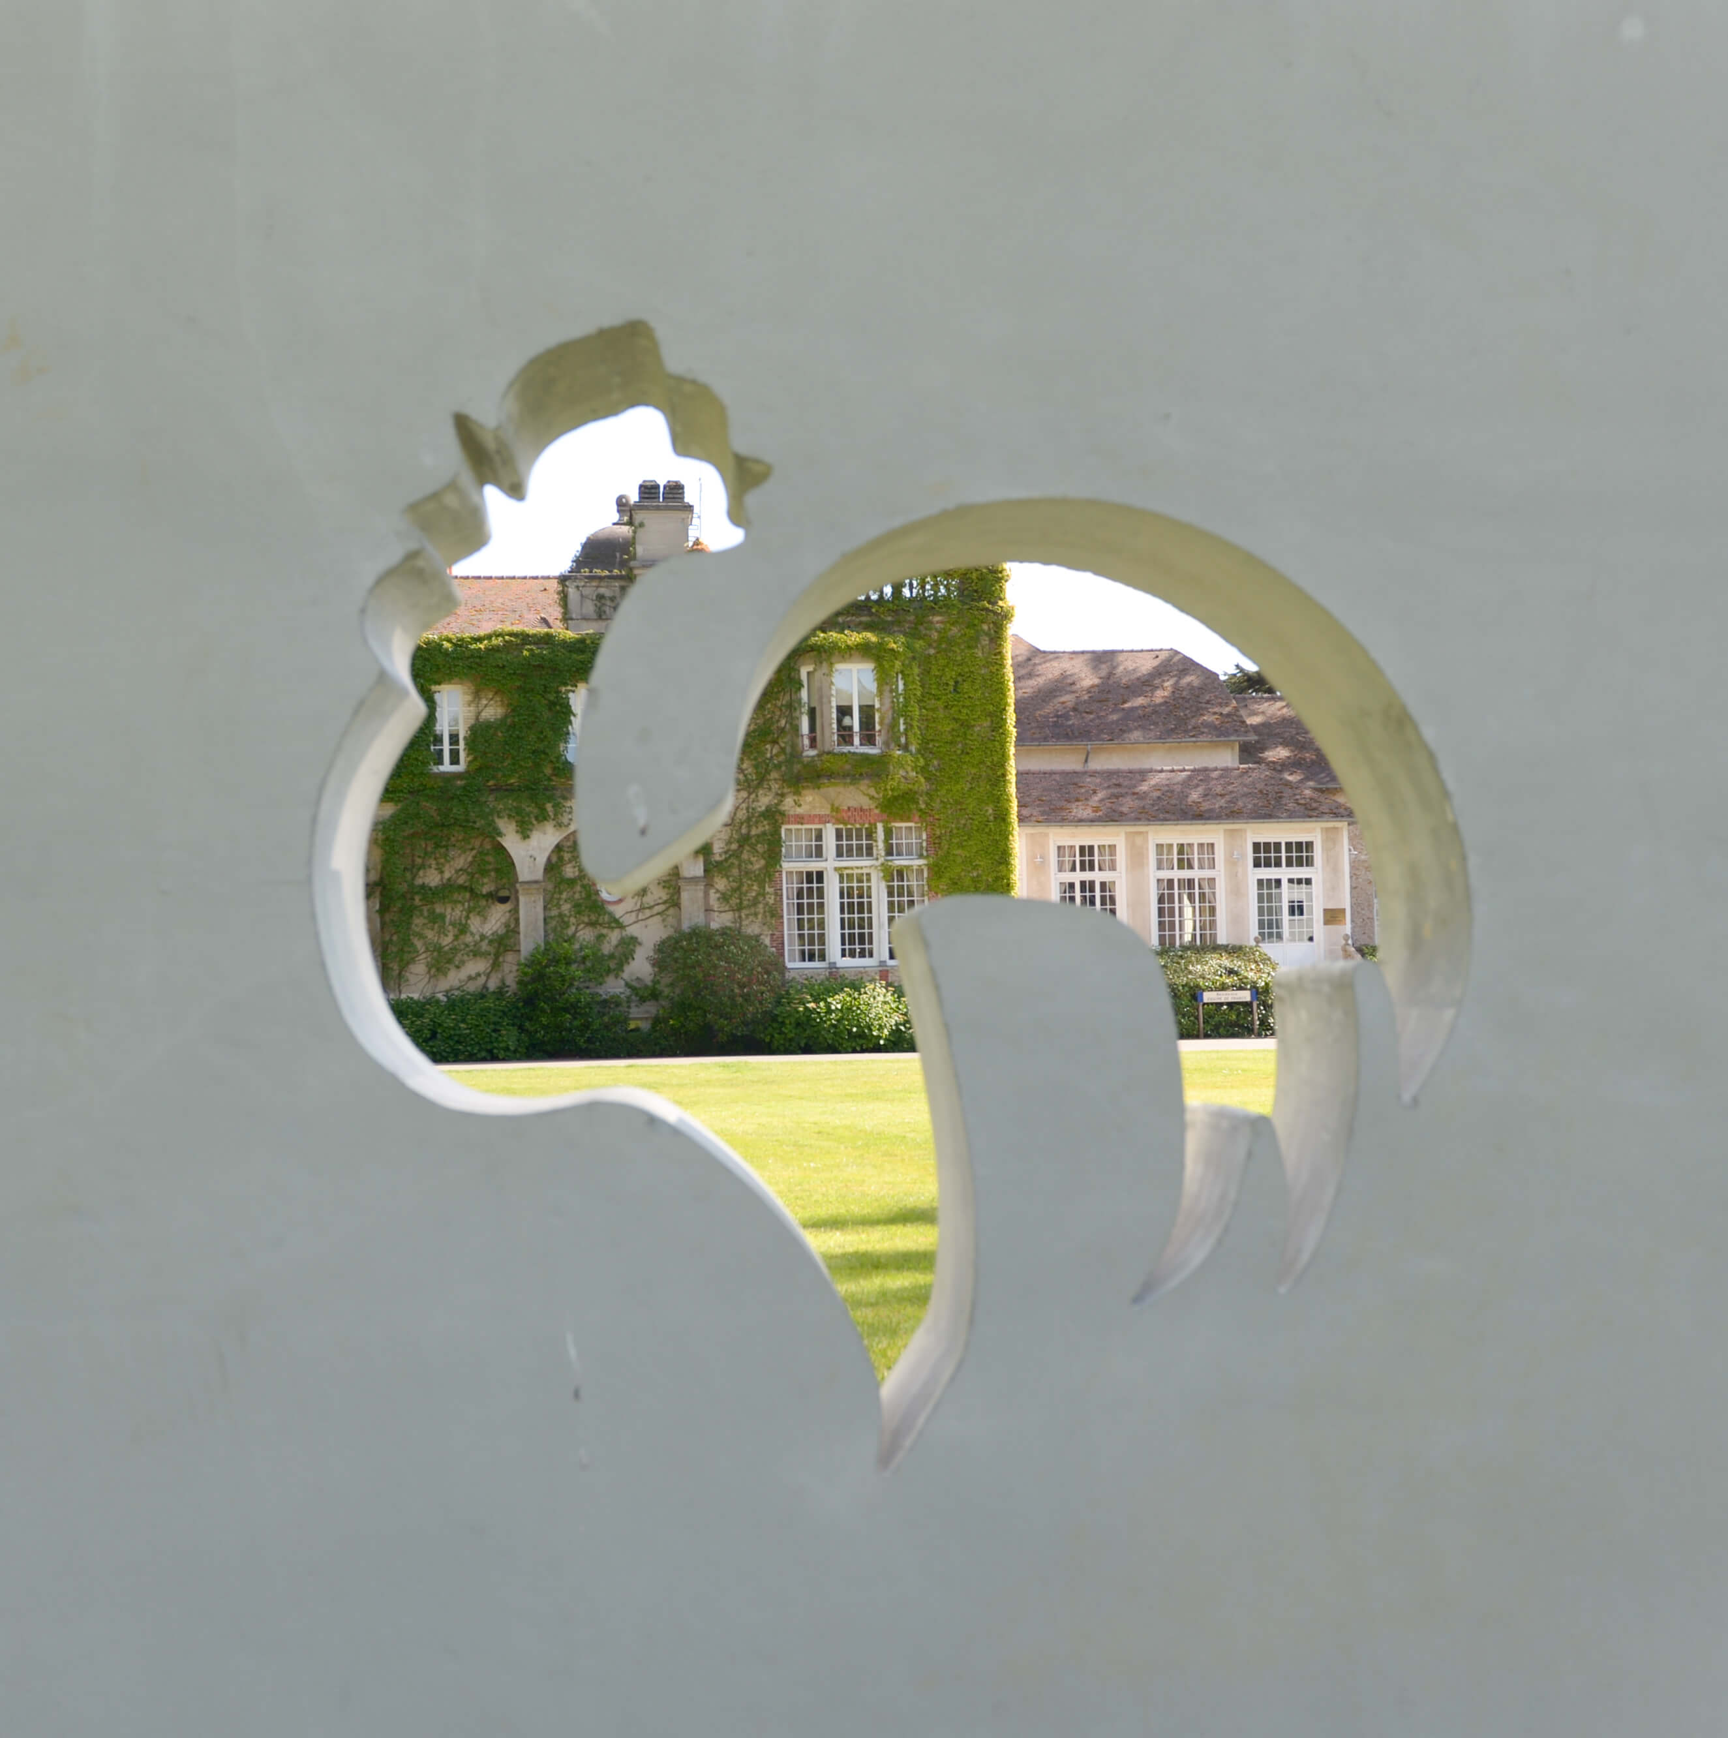
Valorisation
Dotations
Tous les clubs inscrits et participants au dispositif recevront un bon d’achat à utiliser sur la plateforme Nike.
La participation des Ligues et des Districts à ce dispositif fera l’objet d’un financement complémentaire tel qu’inscrit aux Contrats d’Objectifs.
Dotation financière complémentaire possible des projets clubs et instances / Demande ANS .
Cérémonie de remise des Trophées
Les Clubs, Districts et Ligues lauréats seront conviés à passer le week-end à Clairefontaine pour assister à la cérémonie de remise des prix.
Les lauréats Districts et Ligues recevront une dotation financière du Crédit Agricole.

Slide 7
Composition du jury
Les préconisations de la FFF pour composer les jurys :
La FFF préconise la mise en place d’un jury diversifié représentant tous les acteurs du dispositif :
Jury Départemental
Porteurs du projet :
Élu – Membre de commission – Cadre Technique
Jury Régional
Porteurs du projet :
Élu - Membre commission – Cadre Technique
Jury National
Porteurs du projet :
Élu - Membre commission – Cadre Technique (GT)
Composition du jury :
Porteurs du projet
Représentant de club (arbitre, éducateur, dirigeant, joueur)
Membre de comm°, élu, CT,
Représentant du conseil départemental
Représentant des partenaires
Représentant CDOS
Représentant DDJES
Médias, partenaires…
Composition du jury:
Porteurs du projet
Représentant de club (arbitre,
éducateur, dirigeant, joueur,)
Membre de comm°, élu, CT, salariés
Représentant du conseil régional
Représentant des partenaires
Représentant CROS
Représentant DRAJES
Médias , partenaires…
Composition du jury:
Porteurs du projet
Représentant de club (arbitre, éducateur, dirigeant, joueur)
Membre de comm°, CT, salariés
Représentant du FondAction
Représentant des partenaires
Représentant Ministère
Représentant CNOSF
Représentant ANS
Médias, partenaires…
*Présence fortement conseillée

Slide 8
GRILLE JURY

Slide 9



Préconisations :
- Etudier 3/4 dossiers avant de commencer à évaluer (étalonnage).
Organisation en 2 temps (selon le nombre de dossiers à étudier)
1. Sous-jurys de 3 à 4/5 personnes dont 1 rapporteur.
Bien remplir les grilles de notation pour les dossiers retenus.
2. Jury final: Rapporteur / sous-jury / bilan et présentation des dossiers retenus.
Etude, échanges et évaluation des meilleurs dossiers par le jury.
Désignation des lauréats par le jury

Slide 10
ACTION INNOVANTE (200 pts) :
Hors actions FFF (Rentrée du Foot, Festival U13, JND)
Créativité, originalité/ contenu de l'action
Prise en compte des enjeux sociétaux (éducation/formation, cohésion/inclusion, lutte contre sédentarité/santé-bien-être, environnement…).

Slide 12




VIDEO

Slide 13
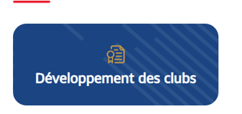
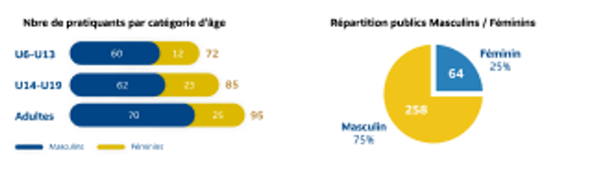
PERSPECTIVES
- Outil informatique ( portail club ) en cours .
Etc ….
Données à renseigner + Données auto
INFORMATIONS
mbouche@fff.fr
Tél: 01 44 31 73 20
Mob: 06 08 95 61 10

